Slide 1
Báo cáo tiến độ ĐATN (lần 1)
[Tên đề tài]
Sinh viên thực hiện: Lê Phi Hùng - 2100996

Slide 2
Nội dung chính
Nội dung trình bày trong cuộc họp trước (2 tuần trước, nếu là báo cáo từ lần 2 trở đi)
Nội dung thực hiện và kết quả (trong 2 tuần gần đây)
Kế hoạch tiếp theo (Cho 2 tuần tới)

Slide 3
Nội dung trình bày trong cuộc họp trước (2 tuần trước, nếu là báo cáo từ lần 2 trở đi)

Slide 5
Các nội dung thực hiện vè kết quả

Slide 6
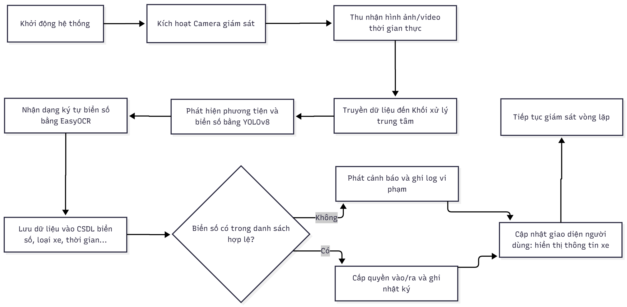
Sơ đồ mô tả luồng xử lý của hệ thống

Slide 7
Modul giám sát lưu lượng phương tiện
Thu nhận dữ liệu huấn luyện mô hình
  Video với 5 đối tượng chính vào ra trường
    Xe máy: 120 xe
    Oto: 24 xe
    Xe điện: 5 xe
    Xe đạp: 2 xe
    Con người: 67 người
  Dữ liệu được thu nhận trong các điều kiện:
    Ánh sáng khác nhau như: Trời nắng, râm mát, âm u, mưa.
    Xe di chuyển theo các tốc độ khác nhau
    Từ nhiều góc camera
    Thu nhận ở các khoảng cách khác nhau: từ 5m đến 20m

Slide 8
Modul giám sát lưu lượng phương tiện
Hiệu suất chi tiết theo từng lớp
Tên lớp | Precision (P) | Recall (R) | mAP@50 | mAP@50–95 | Nhận xét
motorbike | 0.974 | 0.927 | 0.976 | 0.648 | Mô hình nhận diện xe máy cực kỳ tốt
electric _vehicle | 0.719 | 0.4 | 0.612 | 0.289 | Độ chính xác thấp do dữ liệu ít (chỉ 5 ảnh)
person | 0.907 | 0.876 | 0.931 | 0.619 | Nhận diện ổn định
bicycle | 0.94 | 1.0 | 0.995 | 0.425 | Hiệu suất cao nhưng cần thêm dữ liệu
car | 0.995 | 1.0 | 0.995 | 0.871 | Chính xác gần tuyệt đối – rất tốt

Slide 9
Kế hoạch công việ tieeeps theo

